Slide 1
Вычислительная геометрия и алгоритмы компьютерной графики
Лекция №1:
Введение в компьютерную графику
к.ф.-м.н.
Рябинин Константин Валентинович
e-mail: kostya.ryabinin@gmail.com
Пермь, 2016

Slide 2

Геометрия
<number> / 39
Геометрия – «измерение земли» – раздел математики, изучающий пространственные структуры, отношения и их обобщения

Slide 3

Вычислительная геометрия
<number> / 39
Вычислительная геометрия – раздел дискретной математики, в котором рассматриваются алгоритмы для решения геометрических задач

Slide 4

Вычислительная геометрия
<number> / 39
Ограниченная точность дробных чисел
Дискретность любых устройств вывода

Slide 5
Компьютерная графика
<number> / 39
Компьютерная графика (КГ) – раздел информатики, изучающий методы преобразования данных
с помощью ЭВМ в графические представления
и наоборот
Основные аппараты компьютерной графики:
    Стереометрия
    Топология
    Матричная алгебра
    Оптика
    Дифференциальное и интегральное исчисление

Slide 6
Кратко о курсе
<number> / 39
Вопросы к рассмотрению:
    Программный синтез
    двумерных и трёхмерных изображений
Форма отчётности – зачёт
Для получения зачёта:
    Отчитаться по лабораторным работам
    Ответить на один теоретический вопрос
    из списка

Slide 7
Программное обеспечение
<number> / 39
Окружение демонстрации:
    ОС Mac OS X & GNU / Linux
    Компилятор GCC, язык реализации C
    Библиотека визуализации стандарта
    OpenGL (+ GLEW & GLFW)

Slide 8
Рекомендованная литература
<number> / 39
Ричард С. Райт-мл., Бенджамин Липчак. OpenGL суперкнига. М.: Вильямс, 2006
Френсис Хилл. OpenGL программирование компьютерной графики. СПб: Питер, 2002
Дональд Херн, Паулин Бейкер. Компьютерная графика и стандарт OpenGL. М.: Вильямс, 2005
Эдврад Эйнджелл. Интерактивная компьютерная графика. Вводный курс на базе OpenGL. М.: Вильямс, 2001
NeonHelium. URL: http://nehe.gamedev.net/
Теоретические основы OpenGL. URL: http://www.songho.ca/opengl/index.html

Slide 9

Приложения КГ
<number> / 39
Бизнес

Slide 10
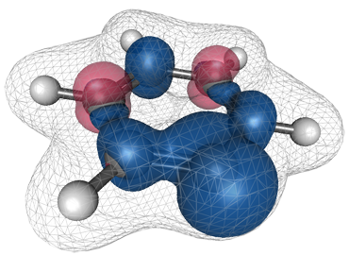
Приложения КГ
<number> / 39
Наука

Slide 11
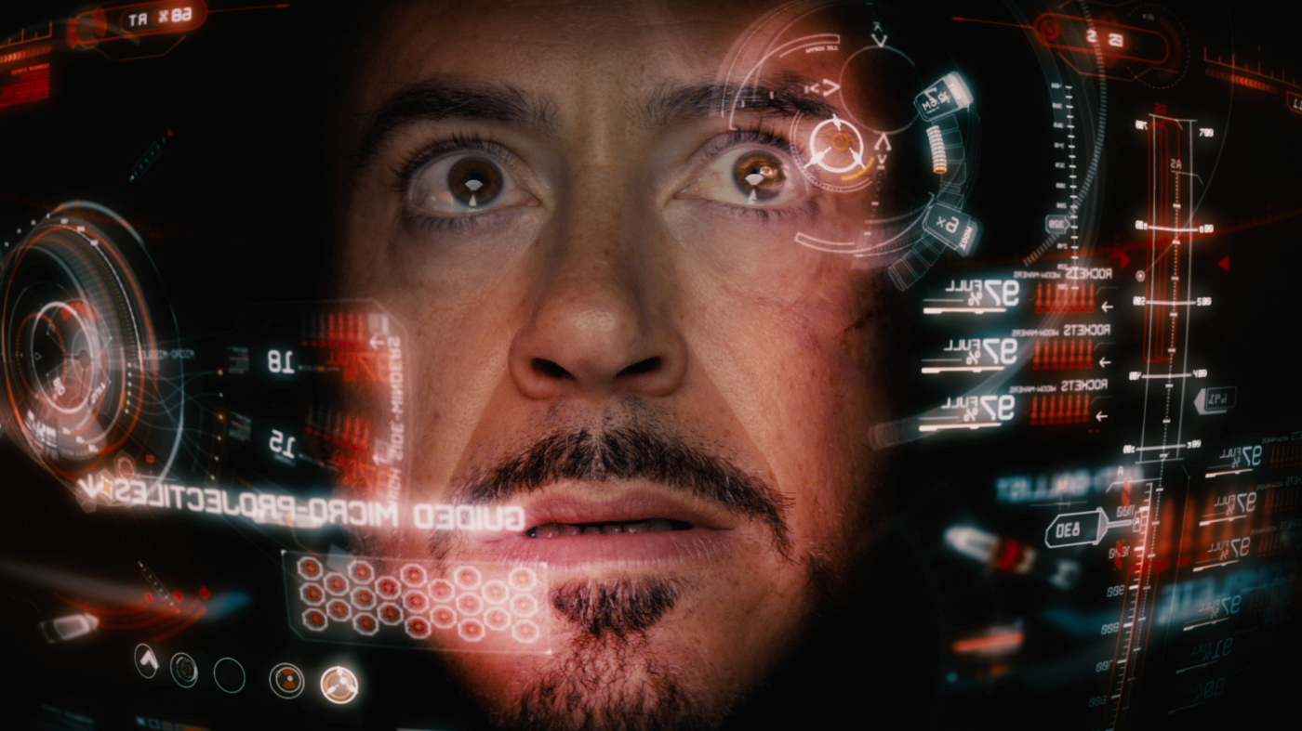
Приложения КГ
<number> / 39
Интерфейсы пользователя

Slide 12


Приложения КГ
<number> / 39
Индустрия развлечений
Игры
Кинематограф

Slide 13
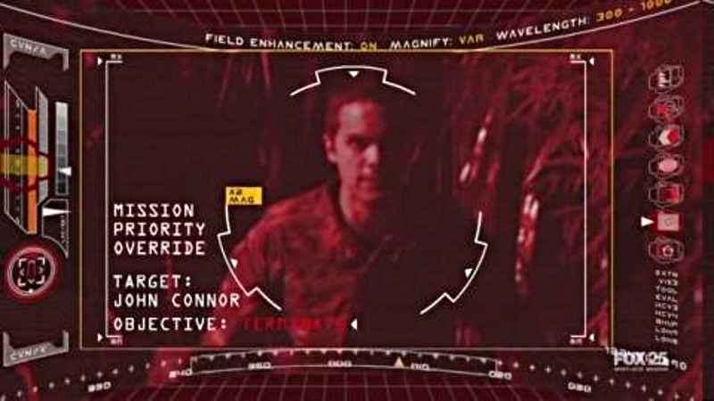
Приложения КГ
<number> / 39
Автоматизированные системы обработки информации

Slide 14
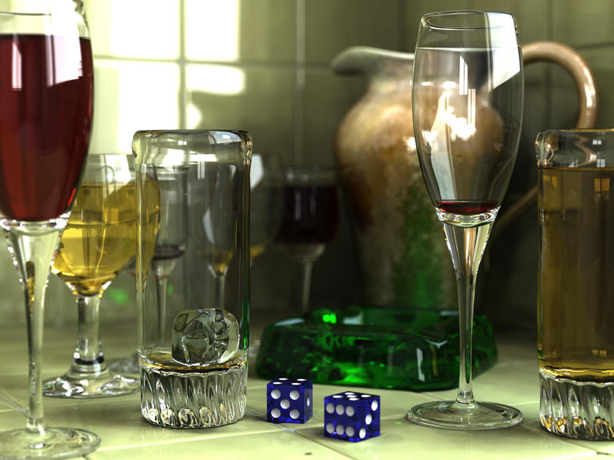
Основные направления КГ
<number> / 39
Синтез фотореалистичных изображений:
тени, блики, отражения, преломления

Slide 15
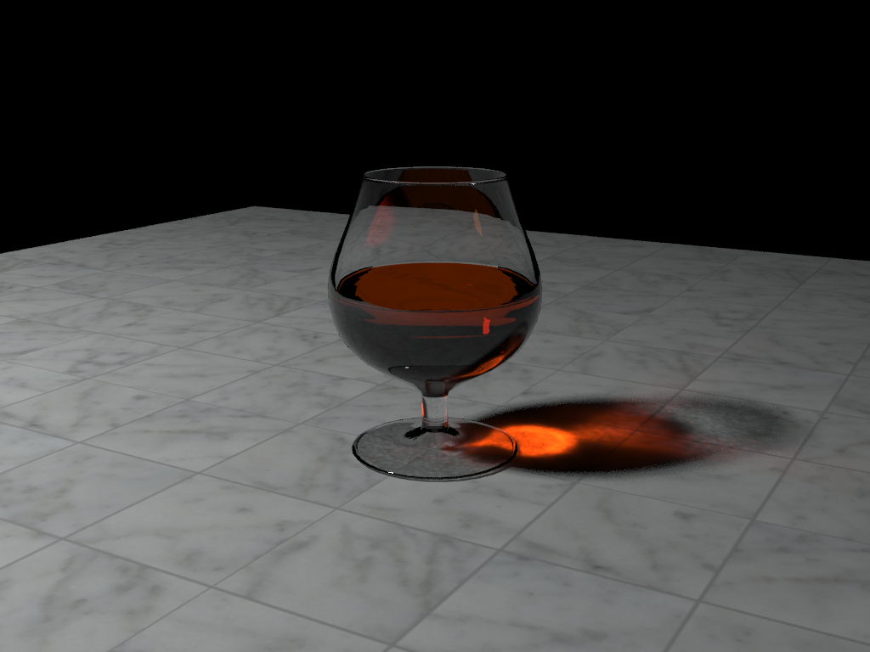
Основные направления КГ
<number> / 39
Синтез фотореалистичных изображений:
каустика, дисперсия

Slide 16
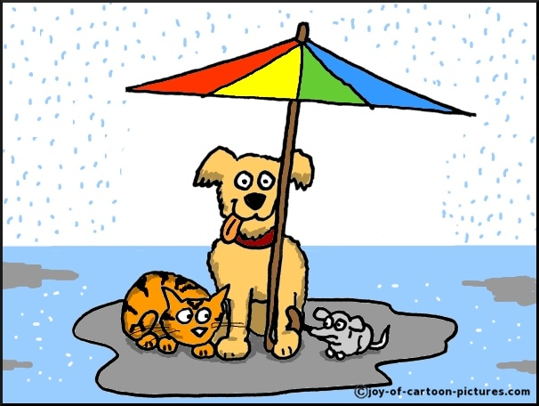
Основные направления КГ
<number> / 39
Синтез фотореалистичных изображений:
погодные условия

Slide 17
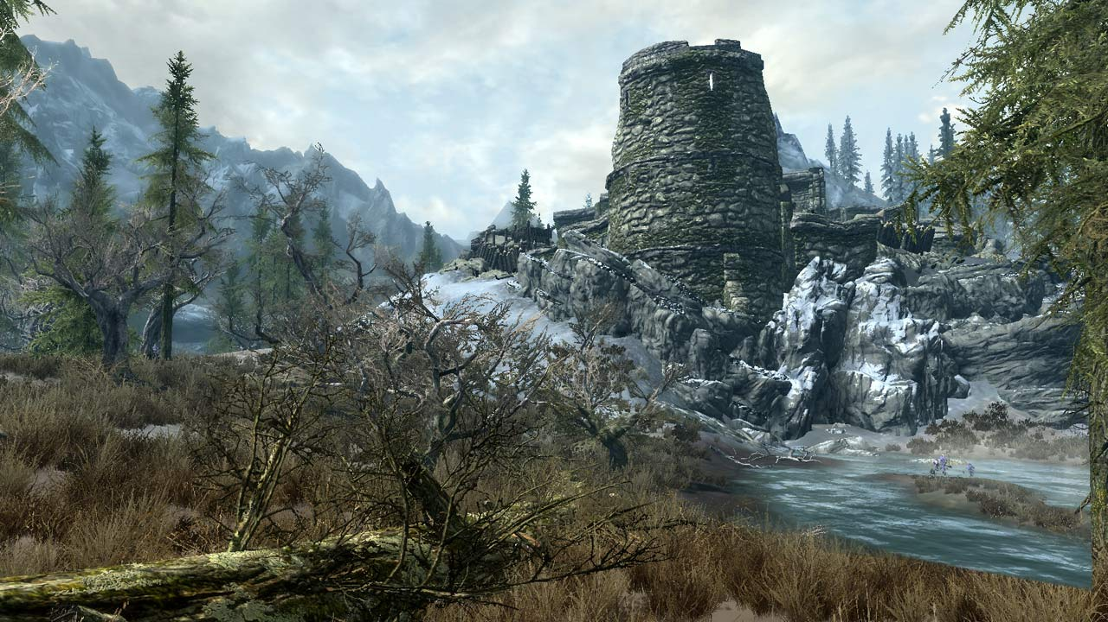
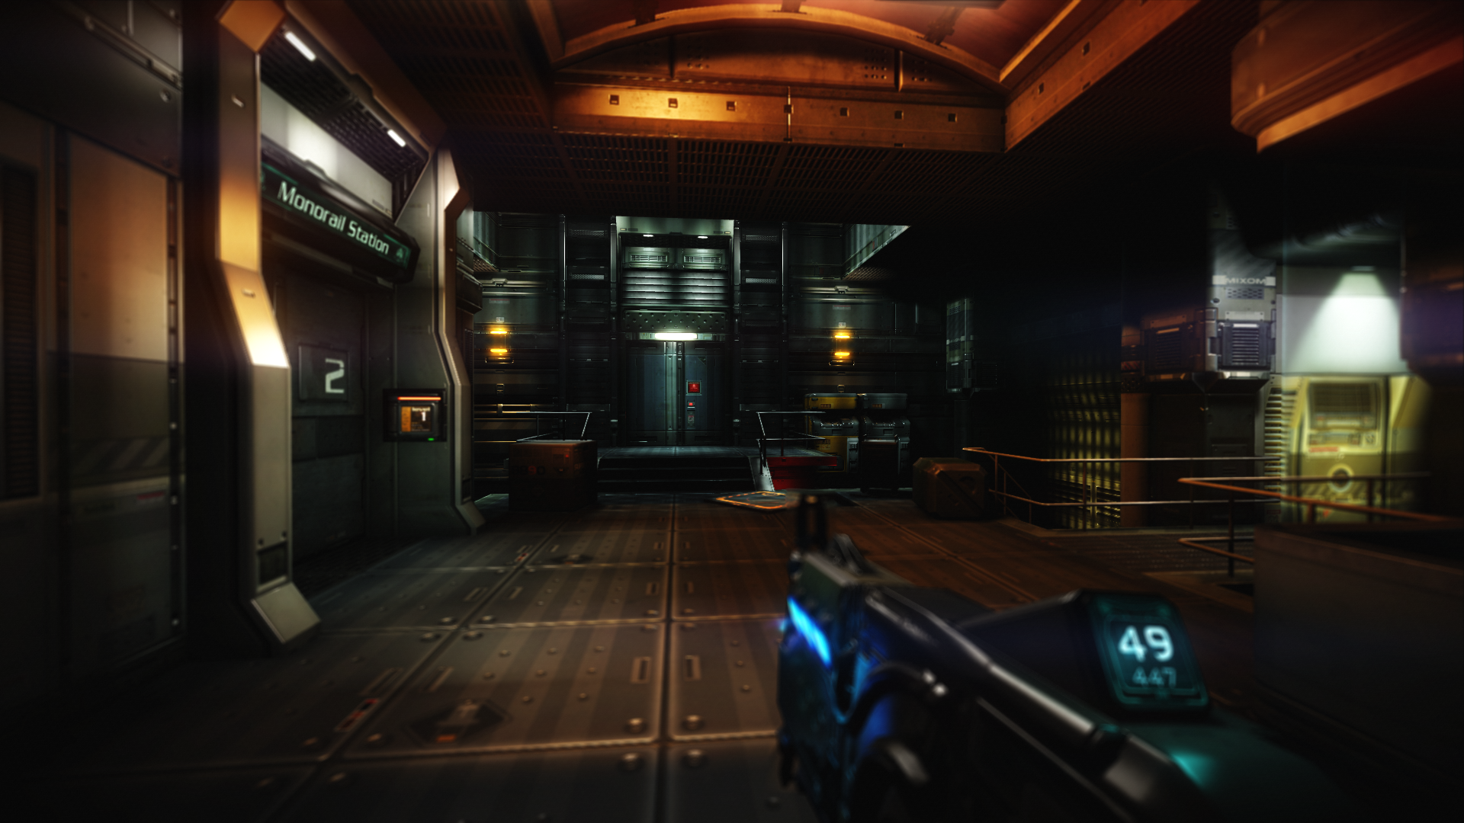
Основные направления КГ
<number> / 39
Синтез фотореалистичных изображений:
открытые и замкнутые пространства

Slide 18

Основные направления КГ
<number> / 39
Синтез фотореалистичных изображений:
жидкости и газы

Slide 19

Основные направления КГ
<number> / 39
Синтез нефотореалистичных изображений:
стилизованная мультипликация

Slide 20
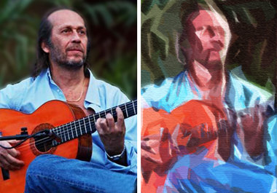
Основные направления КГ
<number> / 39
Синтез нефотореалистичных изображений:
имитация работы художника

Slide 21

Основные направления КГ
<number> / 39
Синтез динамических сцен в реальном времени

Slide 22

Основные направления КГ
<number> / 39
Анимация объектов и персонажей

Slide 23
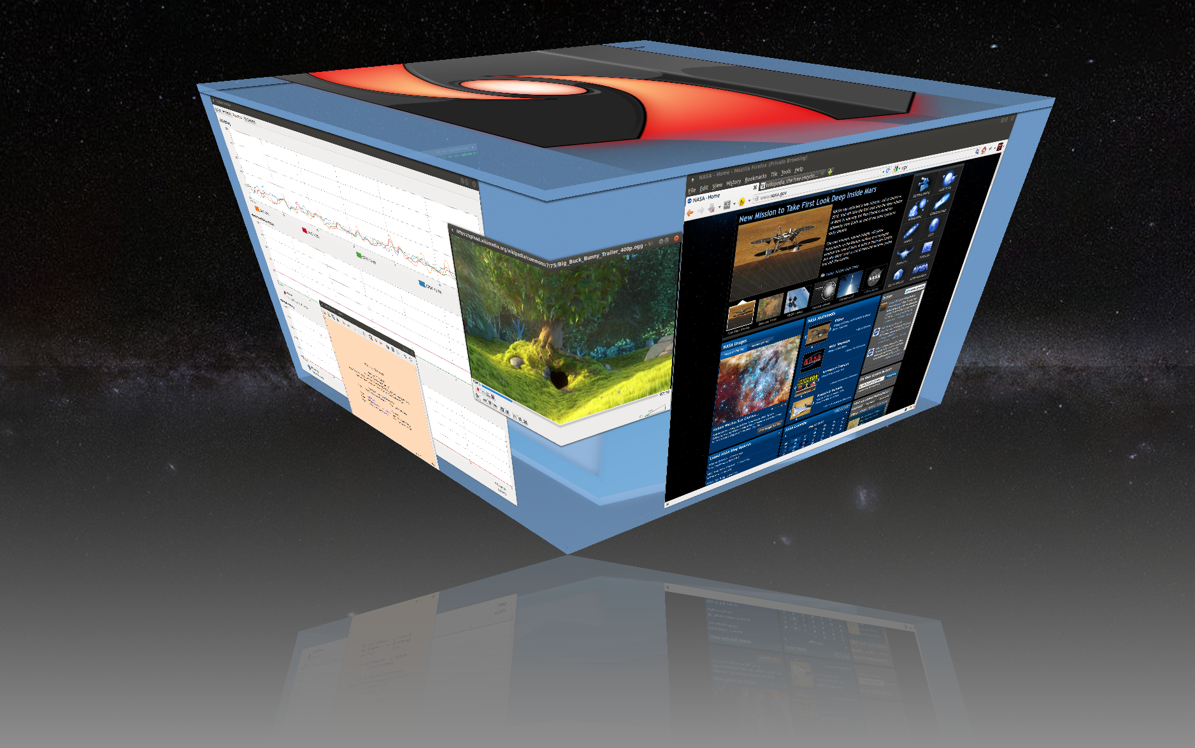
Основные направления КГ
<number> / 39
Графические интерфейсы пользователя (человеко-машинное взаимодействие)

Slide 24
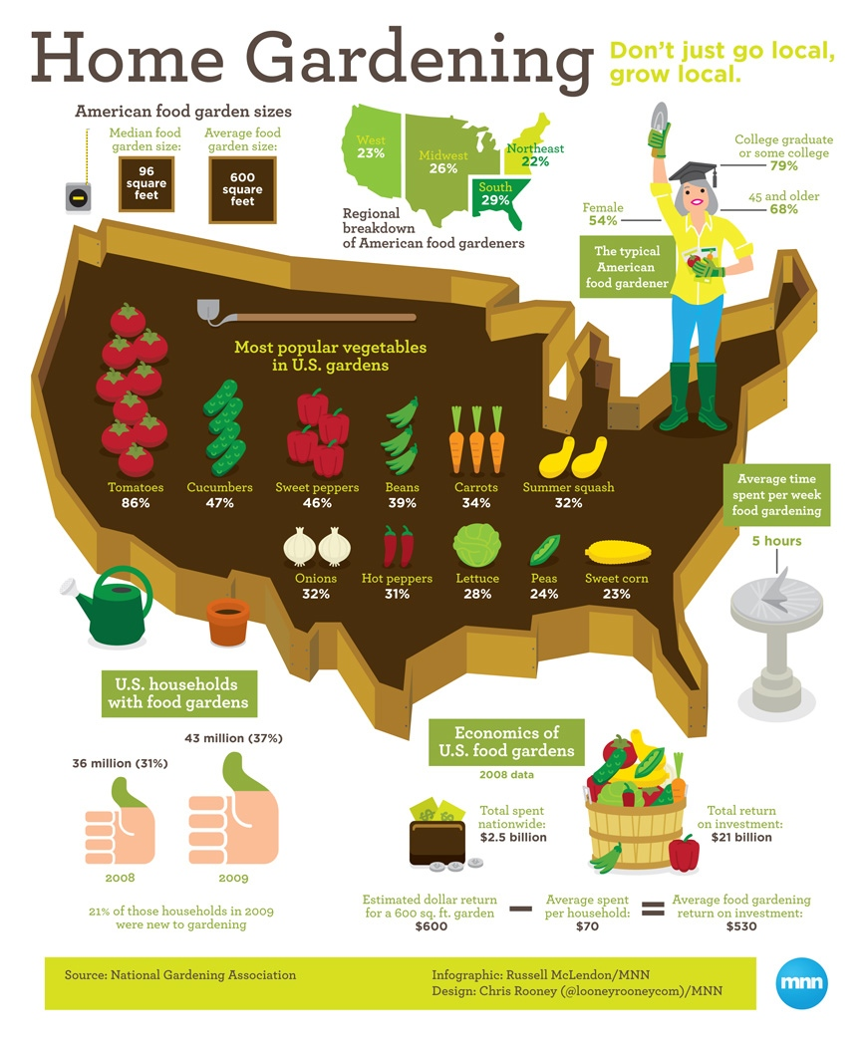
Основные направления КГ
<number> / 39
Инфографика
(построение понятных человеку отображений каких-либо изначально не-графических данных)

Slide 25
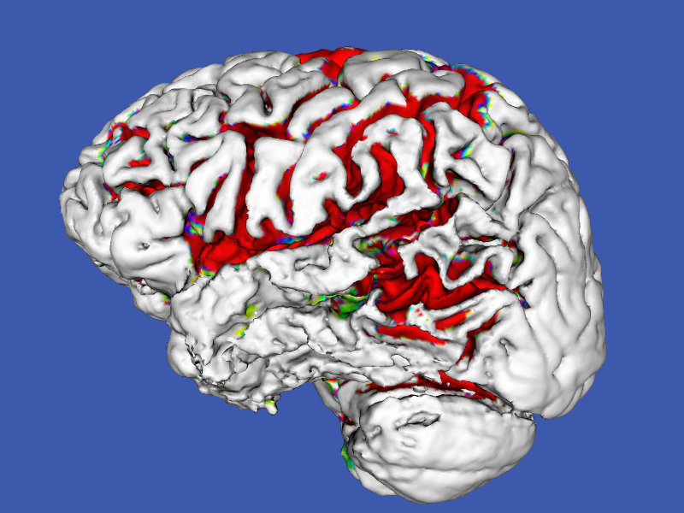
Основные направления КГ
<number> / 39
Научная графика
(визуализация результатов научных экспериментов и расчётов)

Slide 26
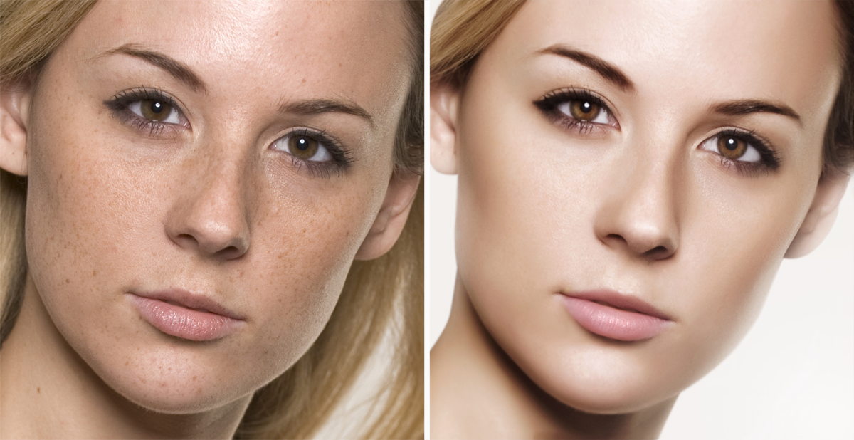
Основные направления КГ
<number> / 39
Улучшение (изменение) изображений:
реставрация, ретуширование, редактирование, …

Slide 27
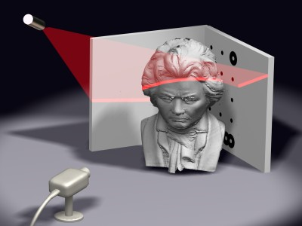
Основные направления КГ
<number> / 39
2D- и 3D-сканирование / 2D- и 3D-печать

Slide 28
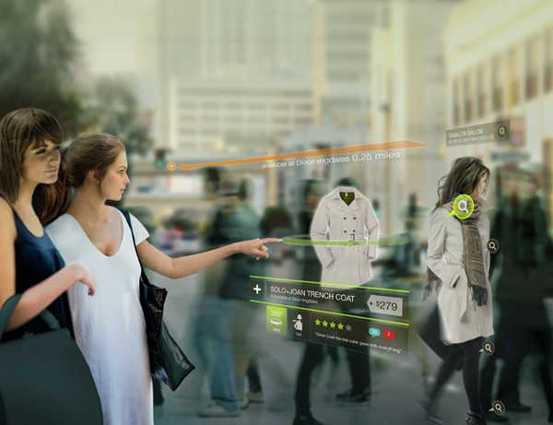
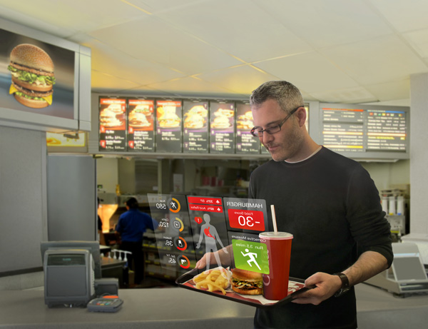
Основные направления КГ
<number> / 39
Распознавание образов –
построение описания сцены по готовому изображению
Дополнение реальности –
автоматизированное внедрение искусственных объектов на изображение реального мира

Slide 29
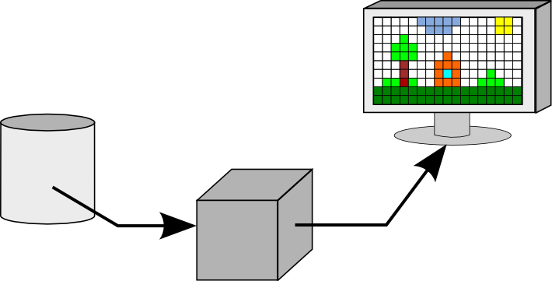
Изображения в КГ
<number> / 39
Формирование изображения в компьютерной графике
Отображение
Сцена
(математическая модель)
Визуализация

Slide 30
Классификация КГ: размерность
<number> / 39
Компьютерная графика
1D
2D
3D

Slide 31

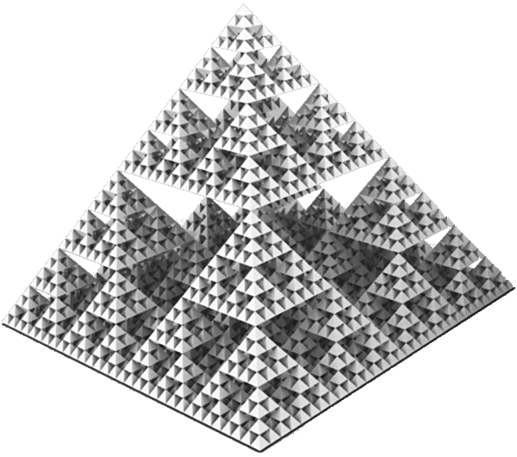
Классификация КГ: размерность
<number> / 39
Компьютерная графика
...
log25 D
4D

Slide 32
Классификация КГ: мат модель
<number> / 39
 | 2D | 3D
Растровая | Матрица точек | Воксели
Векторная | Описание контуров и заливок | Описание многоугольников

Slide 33
Классификация КГ: мат модель
<number> / 39
 | 2D | 3D
Растровая | Матрица точек | Воксели
Векторная | Описание контуров и заливок | Описание многоугольников
Описание многоугольников – описание вершин и связей между ними

Slide 34



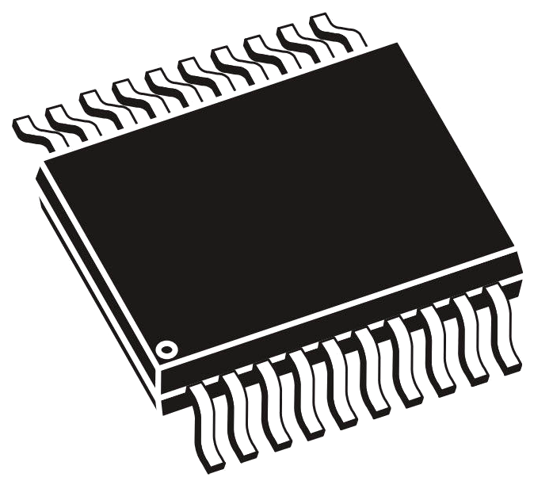
Разработка графики
<number> / 39
Устройство графического приложения:
Логика
Движок
Графическая библиотека
Графическое оборудование

Slide 35










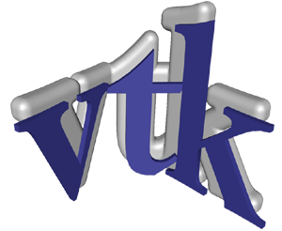









Разработка графики
<number> / 39
Какой движок выбрать?!
Или же... написать свой?!
с освещением и физикой

Slide 36




Разработка графики
<number> / 39
Устройство графического приложения:
Логика
Движок
Графическая библиотека
Графическое оборудование

Slide 37









Библиотеки визуализации
<number> / 39
Microsoft Windows
Microsoft Windows
GNU / Linux
iOS
. . .

Slide 38

OpenGL
<number> / 39
OpenGL – спецификация, определяющая независимый от языка программирования кросс-платформенный программный интерфейс для написания приложений, использующих двумерную и трёхмерную компьютерную графику.
OpenGL – открытый интерфейс к графическому
оборудованию для создания трёхмерных
изображений в реальном времени
Основные особенности:
Полная универсальность
Низкий уровень функций
Существует большое количество как полностью программных, так и программно-аппаратных реализаций стандарта OpenGL

Slide 39
Характеристика OpenGL
<number> / 39
Стандарт предполагает полностью процедурный характер работы
Стандарт включает только функции работы с графикой, не затрагивая управление окнами, работу с файлами, взаимодействие с пользователем и т. д.
    Для этих целей существует библиотека GLFW
Предполагается, что библиотека стандарта OpenGL напрямую взаимодействует с графическим драйвером
Существуют биндинги в самые разные
языки программирования, от С до LISP'a

